Slide 1


Slide 2

Palavras do Mundo

Slide 3
BOM DIA
你好
ADEUS
早上好
OBRIGADA
谢谢
再见
OLÁ
ADEUS

Slide 4

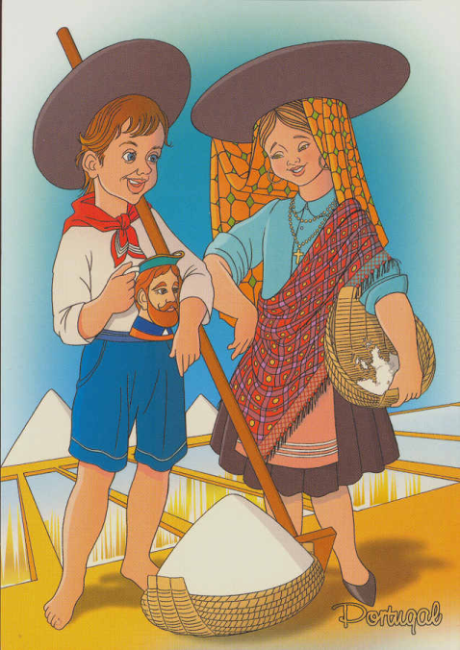
PORTUGAL

Slide 5
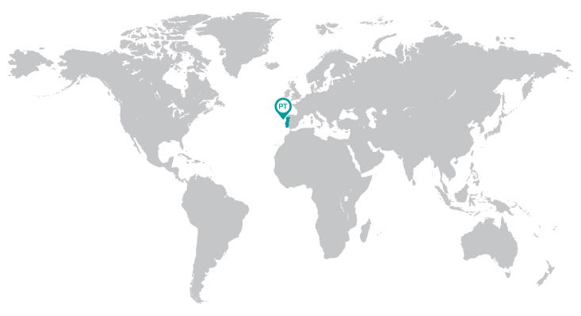
PORTUGAL

Slide 6

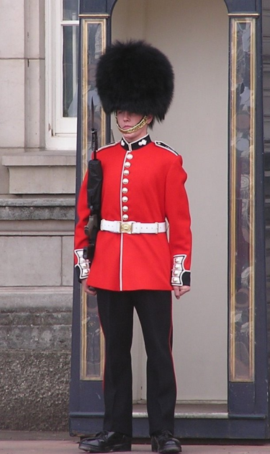
INGLATERRA

Slide 7
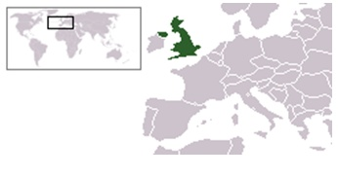
INGLATERRA

Slide 8

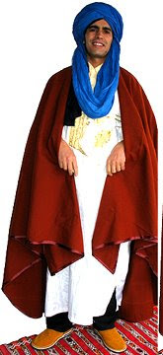
MARROCOS

Slide 9
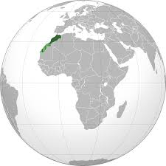
MARROCOS

Slide 10

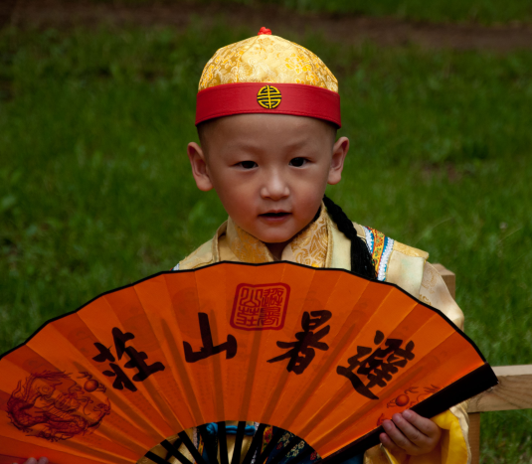
CHINA

Slide 11
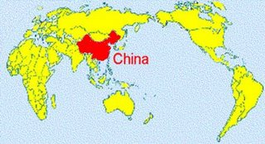
CHINA

Slide 12

PORTUGAL
OLÁ

Slide 13


INGLATERRA
HELLO
he-loh
OLÁ

Slide 14

MARROCOS
sah-lãm
OLÁ

Slide 15


CHINA
你好
OLÁ

Slide 16
PORTUGAL
BOM DIA

Slide 17
INGLATERRA
GOOD MORNING
[goo d mawr-ning]
BOM DIA

Slide 18
MARROCOS
salamaleiko
BOM DIA

Slide 19
CHINA
早上好
zǎo shàng hǎo
BOM DIA

Slide 20
PORTUGAL
OBRIGADO

Slide 21
INGLATERRA
Thank you
[thangk-yoo]
OBRIGADO

Slide 22
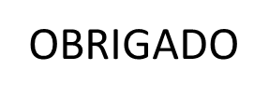
MARROCOS
Shukran

Slide 23
CHINA
谢谢
xiè xiè

Slide 24
PORTUGAL
ADEUS

Slide 25
INGLATERRA
Goodbye
[goo d-bahy]
ADEUS

Slide 26

MARROCOS
bislama

Slide 27
CHINA
再见
zài jiàn

Slide 28
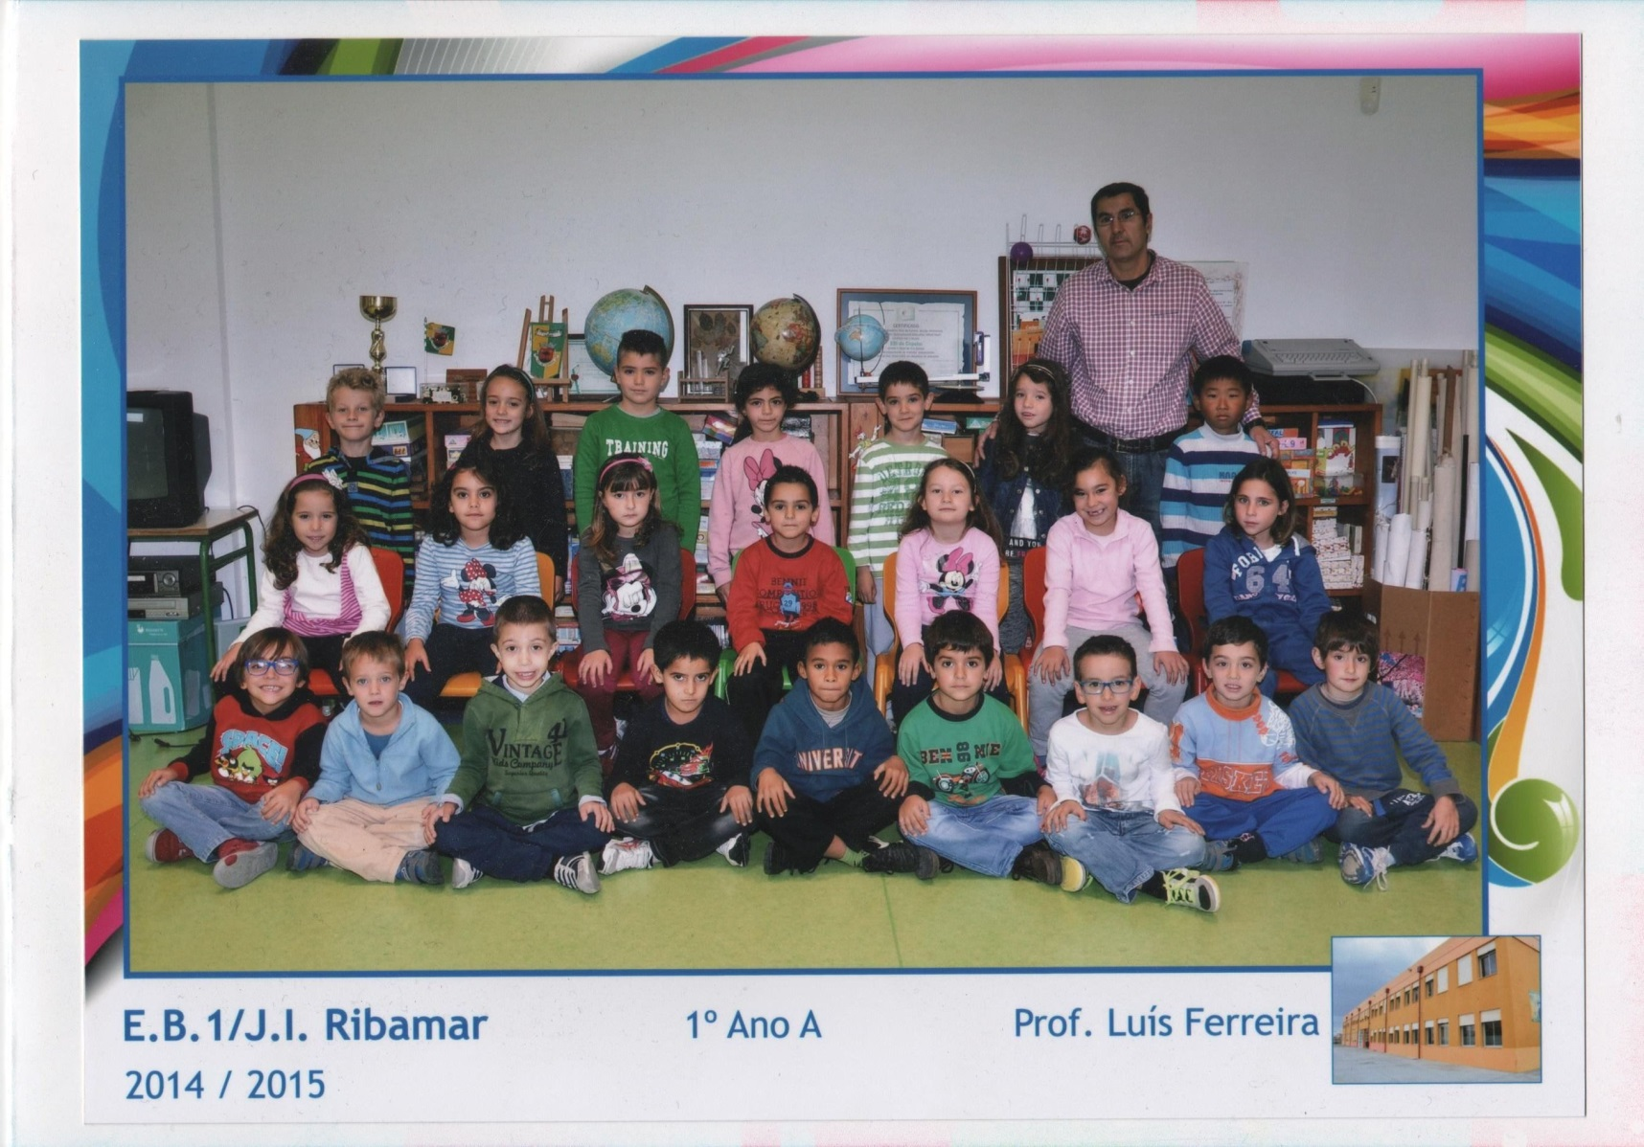
1ºA Ribamar

